Slide 1



การบริการบนระบบประมวลผลแบบคลาวด์ (Cloud Computing Service)
บทที่ 2
2.1 การบริการบนระบบการประมวลผลแบบคลาวด์
แบ่งรูปแบบของชั้น ดังนี้
1. การให้บริการซอฟต์แวร์ หรือ Software as a Service (SaaS)
2. การให้บริการแพลทฟอร์ม หรือ Platform as a Service (PaaS)
3. การให้บริการโครงสร้างพื้นฐาน หรือ Infrastructure as a Service (IaaS)
4. บริการระบบจัดเก็บข้อมูล หรือ Data Storage as a Service (DSaaS) *
5. บริการร่วมรวมลำดับความเชื่อมโยง หรือ Composite Service (CaaS) *
หลักสูตรวิทยาการคอมพิวเตอร์ คณะวิทยาศาสตร์และเทคโนโลยี มหาวิทยาลัยสวนดุสิต กรุงเทพฯ 10300
Computer Science Program : 295 Ratchasima Rd. Suan Dusit University 10300 Thailand
โทรศัพท์ : 02 244 5690-1 Web Site--> http://comsci.sci.dusit.ac.th/
ผู้ช่วยศาสตราจารย์จุฑาวุฒิ จันทรมาลี

Slide 2
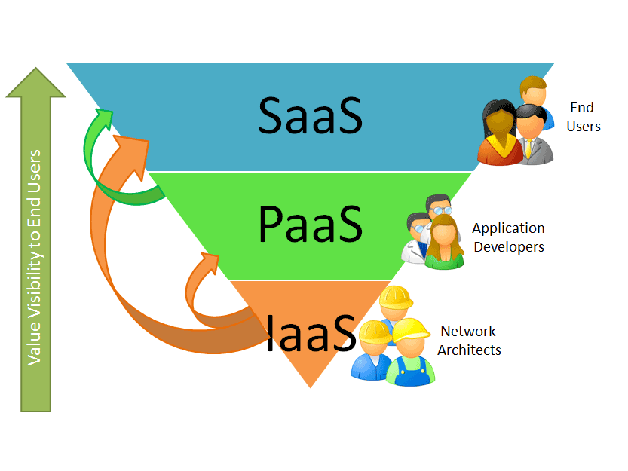
การบริการบนระบบประมวลผลแบบคลาวด์ (Cloud Computing Service)
บทที่ 2
2.1 การบริการบนระบบการประมวลผลแบบคลาวด์
หลักสูตรวิทยาการคอมพิวเตอร์ คณะวิทยาศาสตร์และเทคโนโลยี มหาวิทยาลัยสวนดุสิต กรุงเทพฯ 10300
Computer Science Program : 295 Ratchasima Rd. Suan Dusit University 10300 Thailand
โทรศัพท์ : 02 244 5690-1 Web Site--> http://comsci.sci.dusit.ac.th/
ผู้ช่วยศาสตราจารย์จุฑาวุฒิ จันทรมาลี

Slide 3
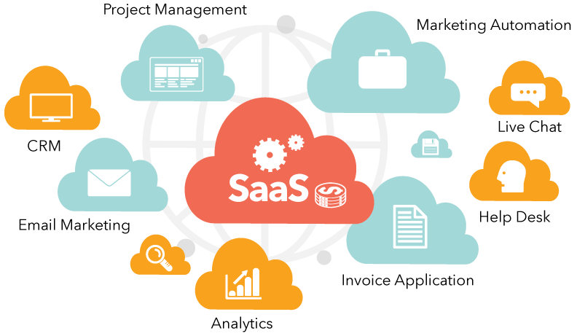
การบริการบนระบบประมวลผลแบบคลาวด์ (Cloud Computing Service)
บทที่ 2
2.1 การบริการบนระบบการประมวลผลแบบคลาวด์
1. Software as a Service (SaaS) จะให้บริการการประมวลผลแอปพลิเคชั่นที่แม่ข่ายของ ผู้ให้บริการ และเปิดให้การบริการทางด้านซอฟต์แวร์ต่าง ๆ
หลักสูตรวิทยาการคอมพิวเตอร์ คณะวิทยาศาสตร์และเทคโนโลยี มหาวิทยาลัยสวนดุสิต กรุงเทพฯ 10300
Computer Science Program : 295 Ratchasima Rd. Suan Dusit University 10300 Thailand
โทรศัพท์ : 02 244 5690-1 Web Site--> http://comsci.sci.dusit.ac.th/
ผู้ช่วยศาสตราจารย์จุฑาวุฒิ จันทรมาลี

Slide 4
การบริการบนระบบประมวลผลแบบคลาวด์ (Cloud Computing Service)
บทที่ 2
2.1 การบริการบนระบบการประมวลผลแบบคลาวด์
2. Platform as a Service (PaaS) เป็นการประมวลผล ซึ่งมีระบบปฏิบัติการ และการสนับสนุนเว็บแอปพลิเคชั่นเข้ามาร่วมด้วย
หลักสูตรวิทยาการคอมพิวเตอร์ คณะวิทยาศาสตร์และเทคโนโลยี มหาวิทยาลัยสวนดุสิต กรุงเทพฯ 10300
Computer Science Program : 295 Ratchasima Rd. Suan Dusit University 10300 Thailand
โทรศัพท์ : 02 244 5690-1 Web Site--> http://comsci.sci.dusit.ac.th/
ผู้ช่วยศาสตราจารย์จุฑาวุฒิ จันทรมาลี

Slide 5
การบริการบนระบบประมวลผลแบบคลาวด์ (Cloud Computing Service)
บทที่ 2
2.1 การบริการบนระบบการประมวลผลแบบคลาวด์
3. Infrastructure as a Service (IaaS) เป็นการให้บริการเฉพาะโครงสร้างพื้นฐานมีประโยชน์ในการประมวลผลทรัพยากรจำนวนมาก
หลักสูตรวิทยาการคอมพิวเตอร์ คณะวิทยาศาสตร์และเทคโนโลยี มหาวิทยาลัยสวนดุสิต กรุงเทพฯ 10300
Computer Science Program : 295 Ratchasima Rd. Suan Dusit University 10300 Thailand
โทรศัพท์ : 02 244 5690-1 Web Site--> http://comsci.sci.dusit.ac.th/
ผู้ช่วยศาสตราจารย์จุฑาวุฒิ จันทรมาลี

Slide 6
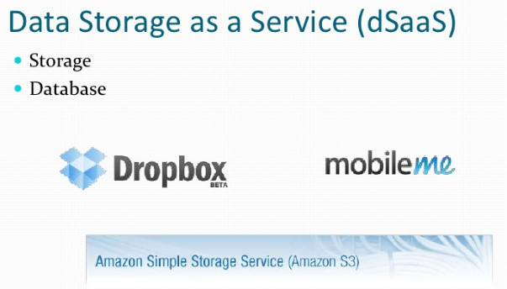
การบริการบนระบบประมวลผลแบบคลาวด์ (Cloud Computing Service)
บทที่ 2
2.1 การบริการบนระบบการประมวลผลแบบคลาวด์
4. Data Storage as a Service (DSaaS) เป็นระบบการจัดเก็บข้อมูลที่มีขนาดใหญ่ไม่จำกัด รองรับการสืบค้นและการจัดการข้อมูลขั้นสูง
หลักสูตรวิทยาการคอมพิวเตอร์ คณะวิทยาศาสตร์และเทคโนโลยี มหาวิทยาลัยสวนดุสิต กรุงเทพฯ 10300
Computer Science Program : 295 Ratchasima Rd. Suan Dusit University 10300 Thailand
โทรศัพท์ : 02 244 5690-1 Web Site--> http://comsci.sci.dusit.ac.th/
ผู้ช่วยศาสตราจารย์จุฑาวุฒิ จันทรมาลี

Slide 7
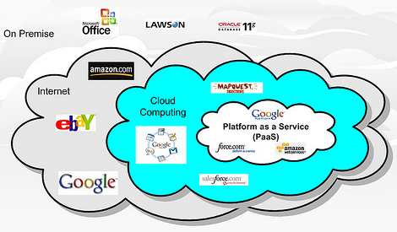
การบริการบนระบบประมวลผลแบบคลาวด์ (Cloud Computing Service)
บทที่ 2
2.1 การบริการบนระบบการประมวลผลแบบคลาวด์
5. Composite Service (CaaS) คือส่วนทำหน้าที่รวมโปรแกรมประยุกต์ หรือจัดลำดับการเชื่อมโยงแบบ workflow ข้ามเครือข่าย รวมถึงการจัดการด้านความปลอดภัย
หลักสูตรวิทยาการคอมพิวเตอร์ คณะวิทยาศาสตร์และเทคโนโลยี มหาวิทยาลัยสวนดุสิต กรุงเทพฯ 10300
Computer Science Program : 295 Ratchasima Rd. Suan Dusit University 10300 Thailand
โทรศัพท์ : 02 244 5690-1 Web Site--> http://comsci.sci.dusit.ac.th/
ผู้ช่วยศาสตราจารย์จุฑาวุฒิ จันทรมาลี

